Slide 1
國內糧政參考資料
中華民國米穀商業同業公會聯合會顧問 陳文德
2025年12月24日
Notes:
1

Slide 2
圖1、國內糧食自給率偏低
2015年 31.4
資料來源：農委會統計室資料整理

Slide 3
圖2、水稻收穫面積與產量變化圖
112年稻作面積222,413公頃，產量1,141,898公噸糙米。
113年稻作面積240,284公頃，產量1,219,183公噸糙米。
稻米總產量(糙米)
資料來源：農糧署統計資料

Slide 4
圖3、國內稻米供應及每人每年稻米供應量
每人稻米供應量112年為42.08公斤，113年為42.42公斤。
73年84.4
資料來源：農業部統計處之糧食平衡表；本表民國82年重編溯自73年資料。

Slide 5
圖4、歷年來三種稻穀收購情形
資料來源:農糧署統計資料

Slide 6
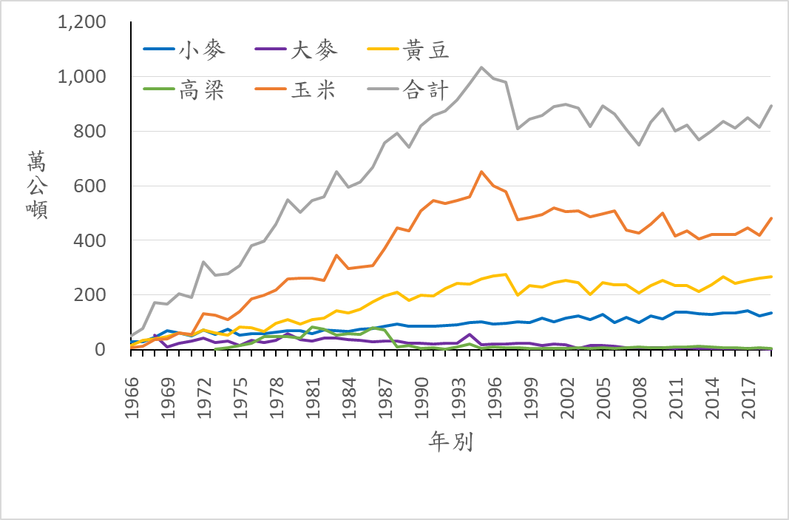
圖5、主要穀物雜糧進口數量
合計
1966年大宗物資開放進口
1988年開放大宗物資自由進口
玉米
大豆
小麥
2020年黃小玉進口量為868萬公噸(玉米456萬公噸，大豆260萬公噸，小麥152萬公噸)；
2021年黃小玉進口量為841萬公噸(玉米442萬公噸，大豆259萬公噸，小麥140萬公噸)；
2022年黃小玉進口量為890萬公噸(玉米473萬公噸，大豆275萬公噸，小麥142萬公噸)；
2023年黃小玉進口量為825萬公噸(玉米432萬公噸，大豆255萬公噸，小麥139萬公噸)；
2023年黃小玉進口量為867萬公噸(玉米466萬公噸，大豆263萬公噸，小麥138萬公噸)。
資料來源：1.台灣雜糧作物 (台灣區雜糧發展基金會出版109年11月)。2.農業部統計年報。

Slide 7
圖6、地球載養量？
世界人口成長與預估 全球穀物需求量
1930年 20億人
1960年 30億人
1974年 40億人
1988年 50億人
2000年 60億人
2011年 70億人
2023年 80億人 28億公噸
2030年 85億人
2050年 97億人 34億公噸
2080年 103億人 36億公噸
2100年 102億人
(每人每年穀物
消費350公斤)
資料來源：人口數為聯合國資料。穀物需求為推估數。

Slide 8
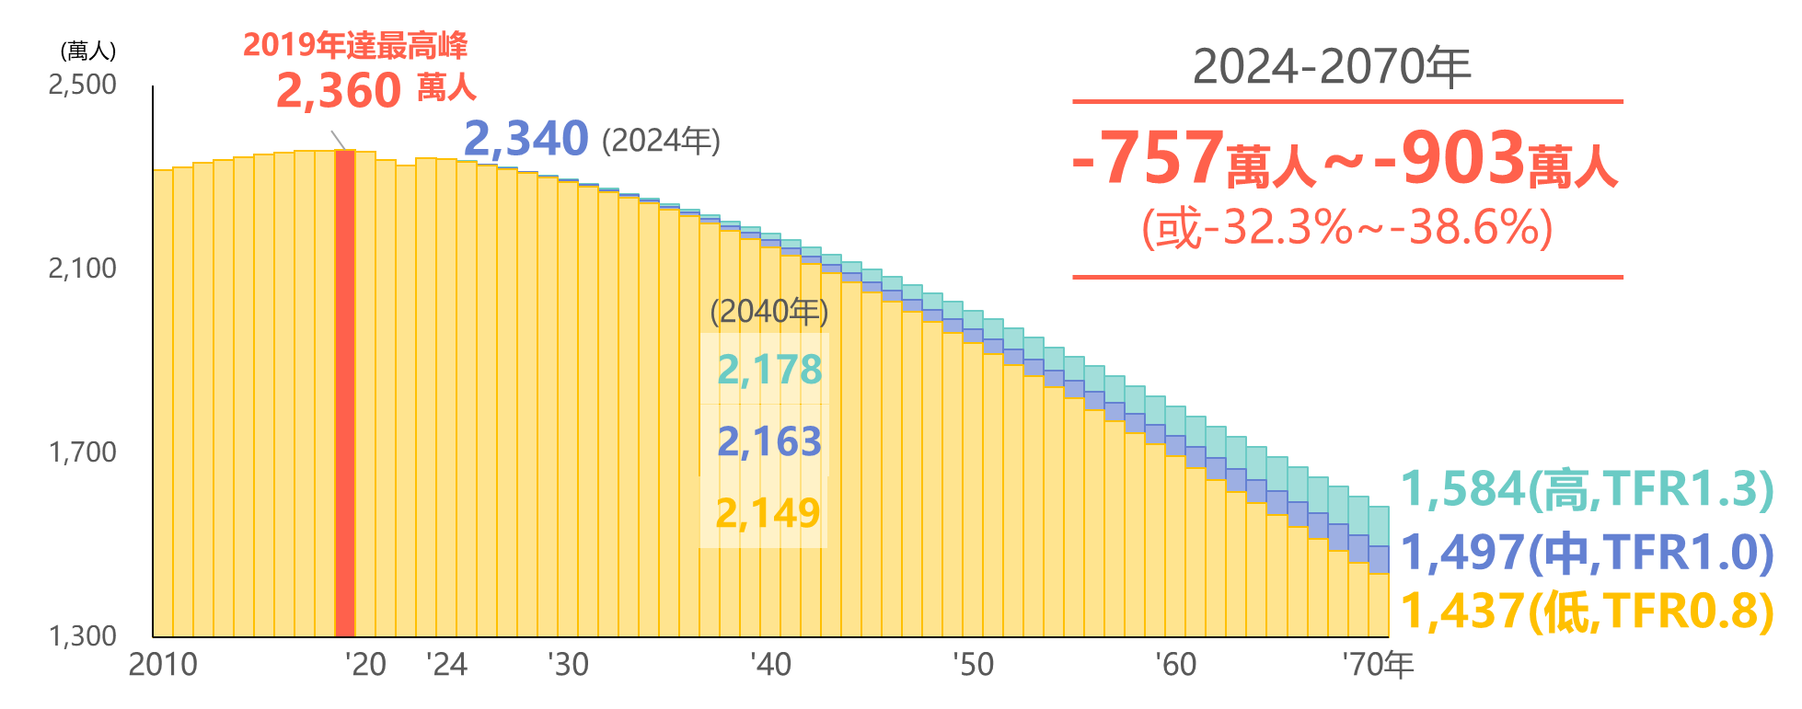
圖7、國內人口變化
國家發展委員會 2024年10月公布資料

Slide 9
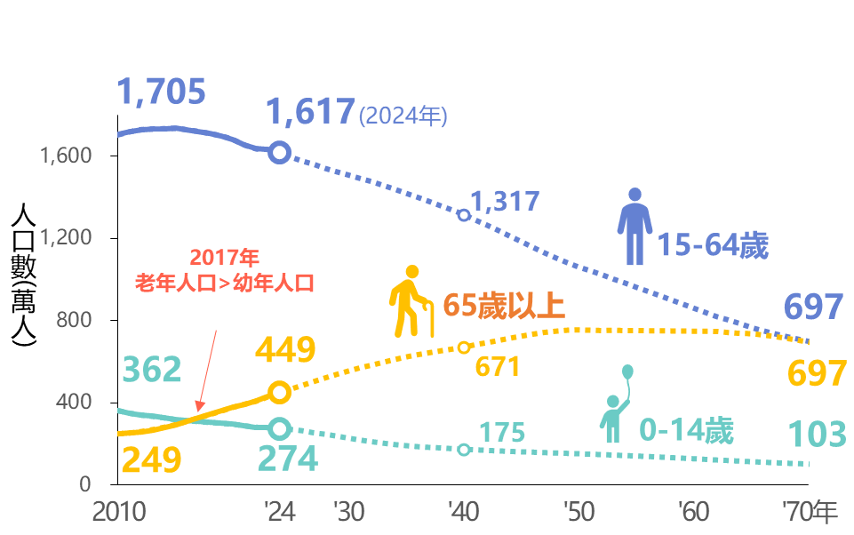
圖8、國內人口老化情形

Slide 10
表1、國內稻穀收購方式與價格變化
年別 | 收購方式 | 調整期別與價格(元/公斤稻穀)
民國63年 | 無限制收購 | 10
民國66年 | 計劃收購 | 11.5
民國67年 | 計畫與輔導收購 | 第一期計畫11.5、輔導9.3
民國68年 | 計畫與輔導收購 | 第一期計畫12.5、輔導11；第二期計畫14、輔導11
民國69年 | 計畫與輔導收購 | 第一期計畫14.5、輔導12.8；第二期計畫16.6、輔導14.5
民國71年 | 計畫與輔導收購 | 第一期計畫18.8、輔導15.8
民國78年 | 計畫與輔導收購 | 第一期計畫19、輔導16.5
民國82年 | 計畫與輔導收購 | 第一期計畫19、輔導16.5；第二期計畫21、輔導18
民國92年 | 計畫、輔導、餘糧收購 | 第一期計畫21、輔導18；第二期計畫21、輔導18、餘糧16.6
民國97年 | 計畫、輔導、餘糧收購 | 第一期計畫23、輔導20、餘糧18.6
民國100年 | 計畫、輔導、餘糧收購 | 第一期計畫26、輔導23、餘糧21.6
民國114年 | 計畫、輔導、餘糧收購 | 第一期計畫26、輔導24.5、餘糧21.6

Slide 11
表2、國內每公頃稻穀收購數量變化
年別 | 收購方式 | 收購數量(公斤稻穀/公頃)
民國63年 | 無限制收購 | 無數量限制
民國66年 | 計劃收購 | 970
民國67年 | 計畫與輔導收購 | 一期計畫970、輔導600至3000
民國78年 | 計畫與輔導收購 | 一期計畫1600、輔導1200；二期計畫1200、輔導800
民國82年 | 計畫與輔導收購 | 一期計畫1920、輔導1200，二期計畫1440、輔導800
民國92年 | 計畫、輔導、餘糧收購 | 一期計畫1920、輔導1200； 二期計畫1440、輔導800、餘糧2360
民國97年 | 計畫、輔導、餘糧收購 | 一期計畫1920、輔導1200、餘糧3000， 二期計畫1440、輔導800、餘糧2360
民國100年 | 計畫、輔導、餘糧收購 | 一期計畫2000、輔導1200、餘糧3000， 二期計畫1500、輔導800、餘糧2400
民國114年 | 計畫、輔導、餘糧收購 | 一期計畫3250、輔導2550、餘糧400， 二期計畫2500、輔導1900、餘糧300

